Slide 1
07 메뉴와 대화상자

Slide 2
메뉴를 작성하고 사용하는 방법을 익힌다.
토스트의 다양한 출력 방법을 알아본다.
대화상자 사용법을 익힌다.

Slide 3
메뉴
토스트
대화상자

Slide 4
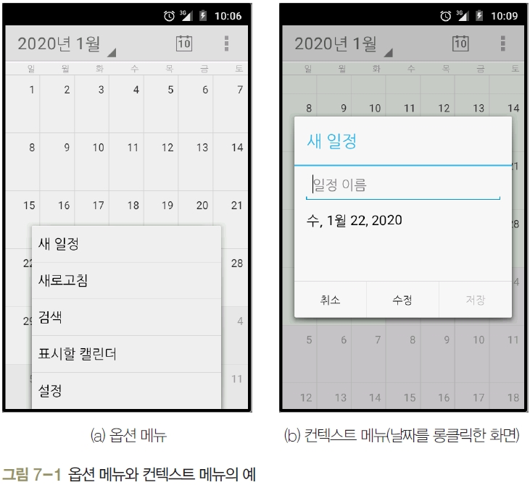
메뉴
SECTION 01 메뉴
옵션 메뉴(option menu)
키패드의 메뉴 버튼 또는 화면 오른쪽 위의 메뉴 아이콘을 눌렀을 때 화면 하단에 나오는 메뉴
목록이 많으면 위쪽으로 쌓여 출력됨
화면이 넘어갈 정도로 목록이 많으면 스크롤해서 선택 가능함
컨텍스트 메뉴(context menu)
위젯 등을 롱클릭하면 나오는 메뉴
일반적으로 제목과 함께 화면의 중앙에 출력됨

Slide 5
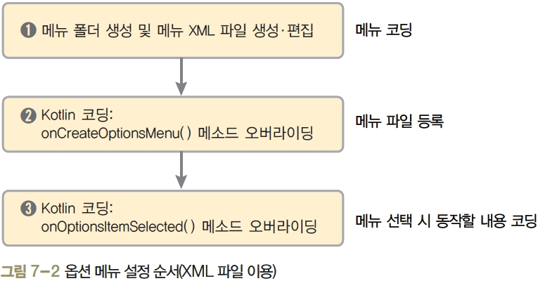
01 XML을 이용한 옵션 메뉴
SECTION 01 메뉴
메뉴 XML 파일을 이용하는 방식

Slide 6
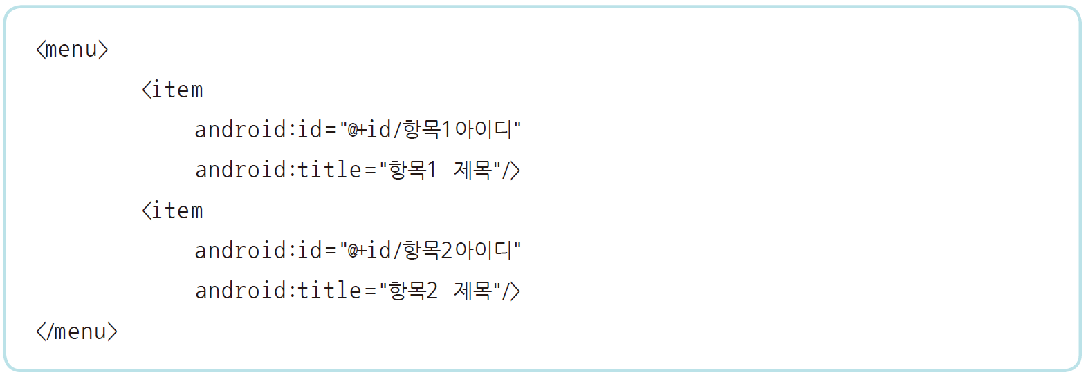
01 XML을 이용한 옵션 메뉴
SECTION 01 메뉴
메뉴 XML 파일 형식

Slide 7
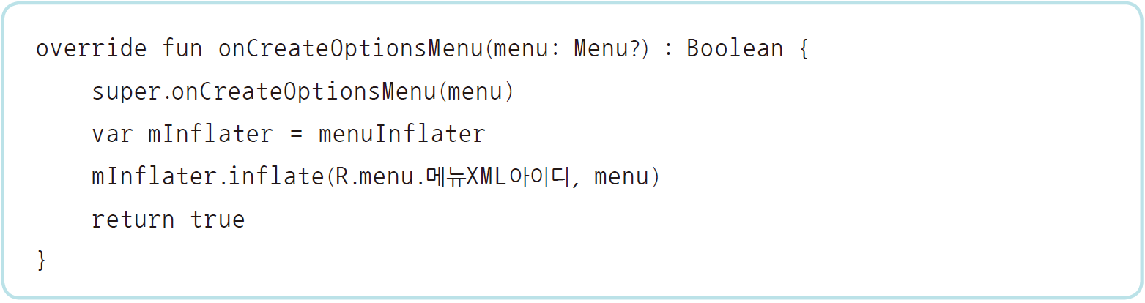
01 XML을 이용한 옵션 메뉴
SECTION 01 메뉴
onCreateOptionsMenu() 메소드
Activity 클래스에서 오버라이딩함
앱이 실행되면 메뉴의 내용을 XML 파일에서 자동으로 읽어옴
메소드에 코딩할 내용은 다음과 같이 거의 고정되어 있으므로 그대로 사용하면 되지만, 4행의 ‘메뉴XML아이디’는 화면에 보여줄 메뉴 XML 파일의 id로 바꿔야 함

Slide 8
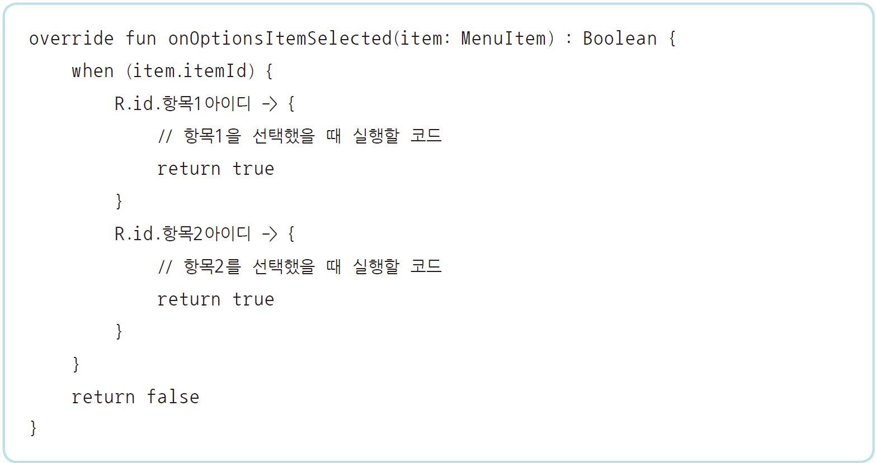
01 XML을 이용한 옵션 메뉴
SECTION 01 메뉴
onOptionsItemSelected( ) 메소드
Activity 클래스에서 오버라이딩함
메뉴를 선택했을 때 어떤 동작을 할 것인지를 담고 있음
메뉴는 항목이 여러 개 나오기 때문에 보통 메소드 내부에서 when 문을 사용함
위 코드에서 ‘항목1아이디’, ‘항목2아이디’를 메뉴 XML 파일의 해당 id로 바꾸고 각 항목을 선택할 때 실제로 실행될 코드를 작성함

Slide 9
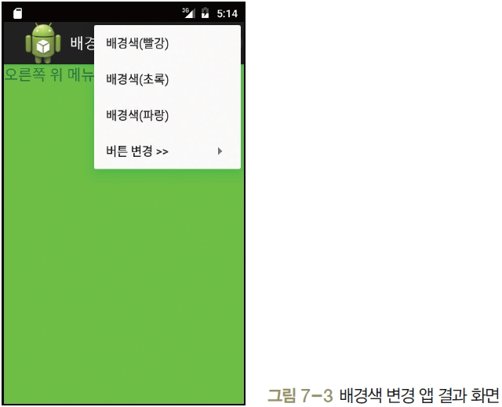
01 XML을 이용한 옵션 메뉴
SECTION 01 메뉴
<실습 7-1> 배경색 변경 앱 만들기
안드로이드 프로젝트 생성
(1) 새 프로젝트를 만들기
프로젝트 이름 : ‘Project7_1’
패키지 이름 : ‘com.cookandroid. project7_1’
그 외 규칙은 [실습 2-4]의 (1)~(4)를 따름

Slide 10
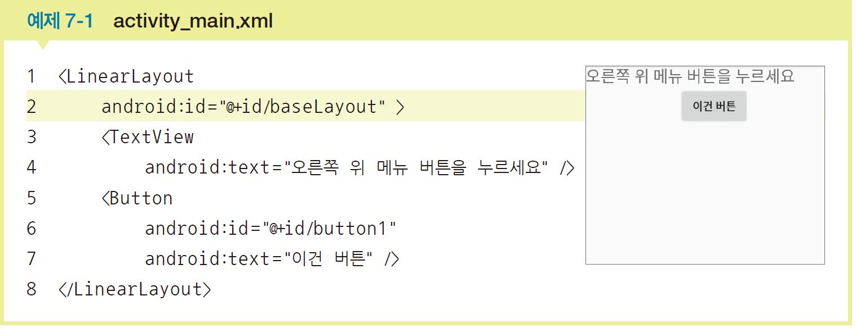
01 XML을 이용한 옵션 메뉴
SECTION 01 메뉴
화면 디자인 및 편집
(2) [app]-[res]-[layout]-[activity_main.xml]을 열고 아래쪽의 [Text] 탭을 클릭하여 화면을 간단히 코딩함
바깥 리니어레이아웃의 id는 baseLayout
텍스트뷰 1개와 버튼 1개 생성
버튼의 id는 button1

Slide 11
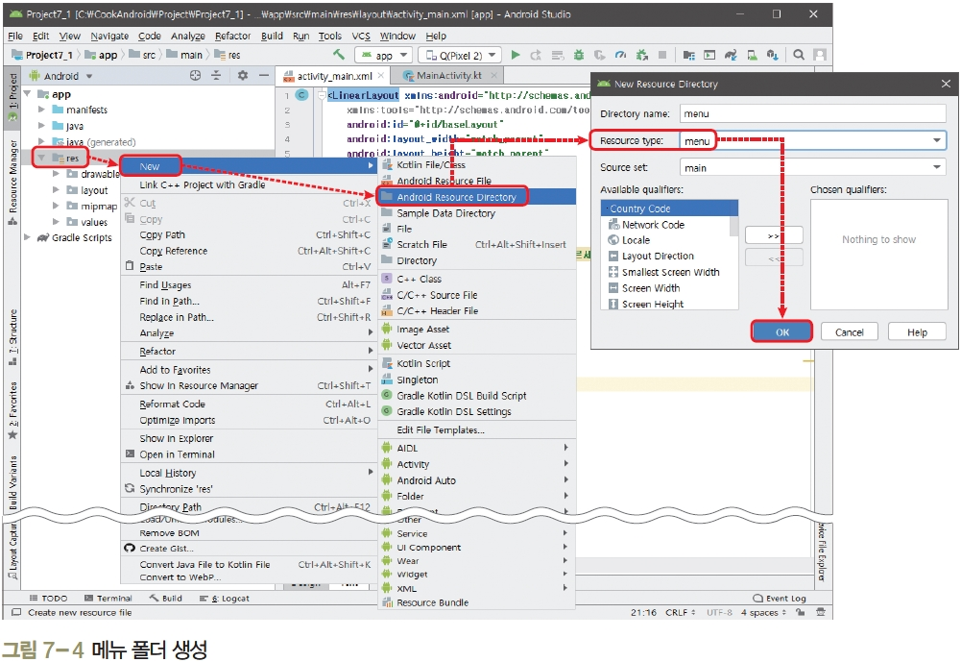
01 XML을 이용한 옵션 메뉴
SECTION 01 메뉴
(3) menu 폴더가 없다면 생성해야 함
Project Tree의 [app]-[res]에서 마우스 오른쪽 버튼을 클릭하고 [New]-[Android Resource Directory]를 선택
[New Resource Directory] 창에서 Resource type으로 ‘menu’를 선택하고 <OK>를 클릭

Slide 12
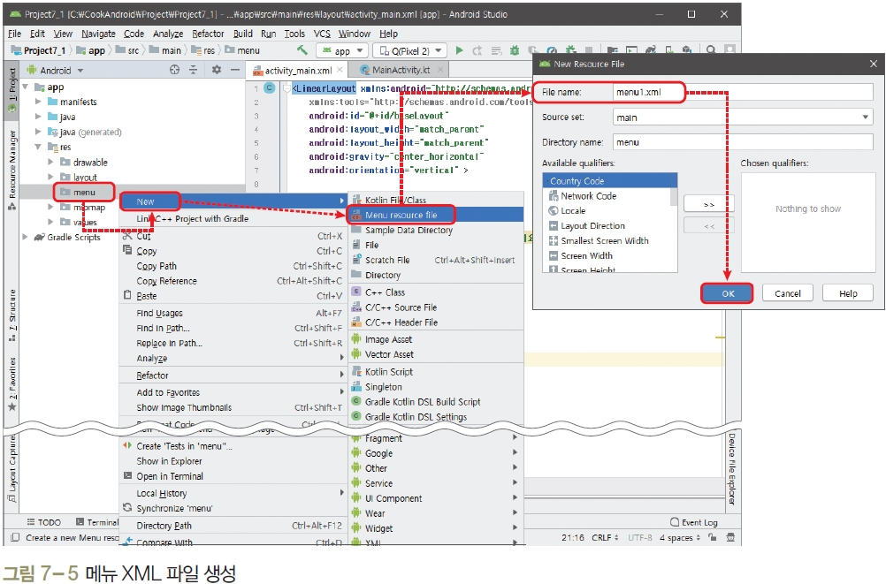
01 XML을 이용한 옵션 메뉴
SECTION 01 메뉴
(4) 메뉴 XML 파일 만들기
Project Tree의 [app]-[res]-[menu]에서 마우스 오른쪽 버튼을 클릭하고 [New]-[Menu resource file]을 선택
[New Resource File] 창에서 새로운 파일 이름 ‘menu1.xml’을 입력하고 <OK>를 클릭

Slide 13
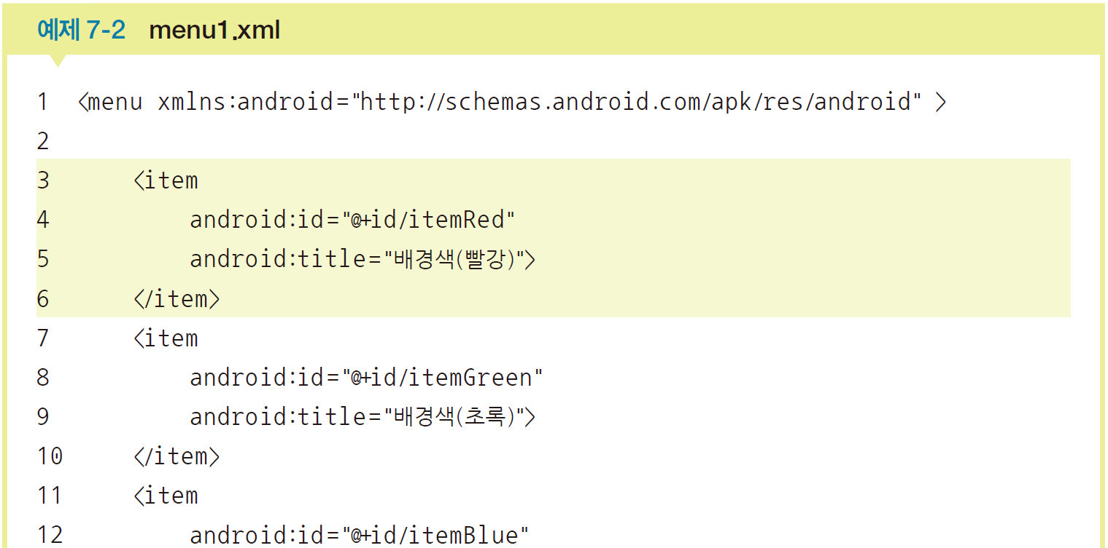
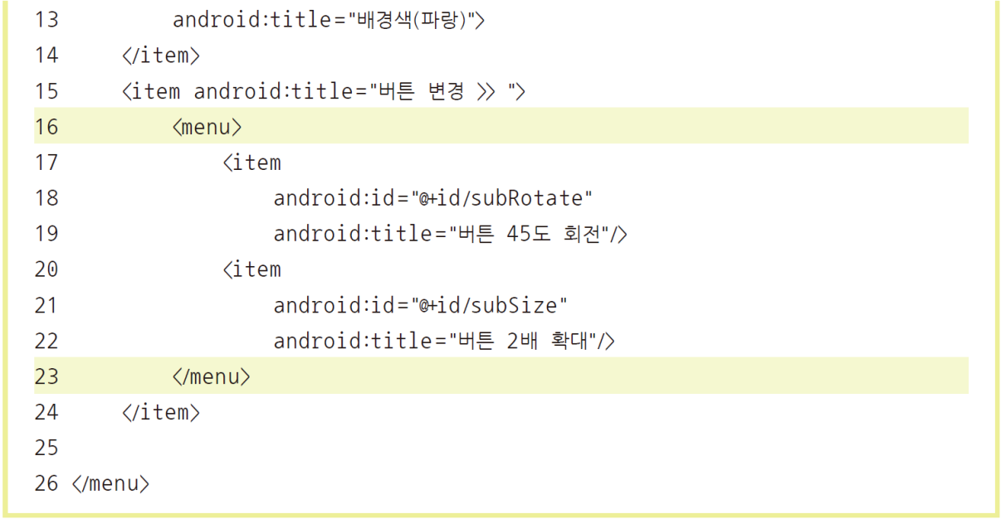
01 XML을 이용한 옵션 메뉴
SECTION 01 메뉴
(5) 아래쪽의 [Text] 탭을 클릭하고 메뉴 XML 파일을 코딩함.

Slide 14
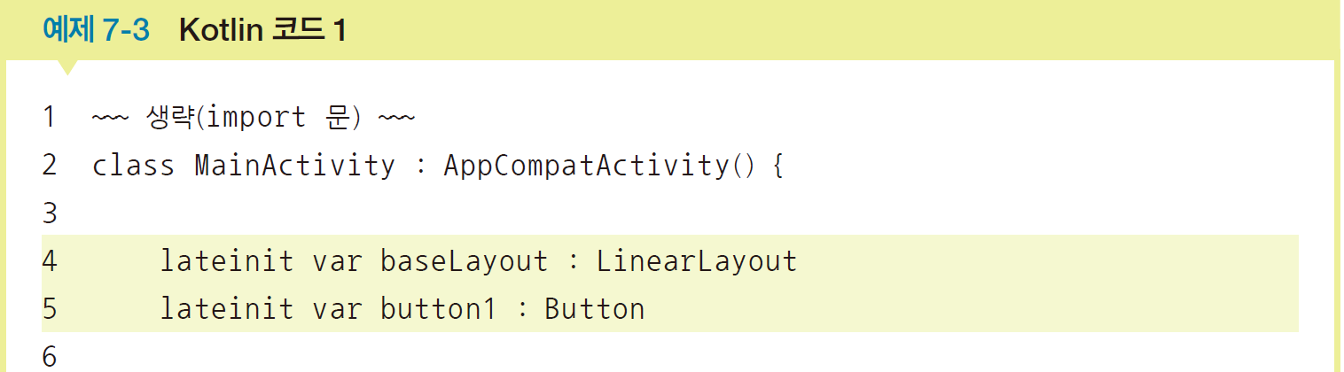
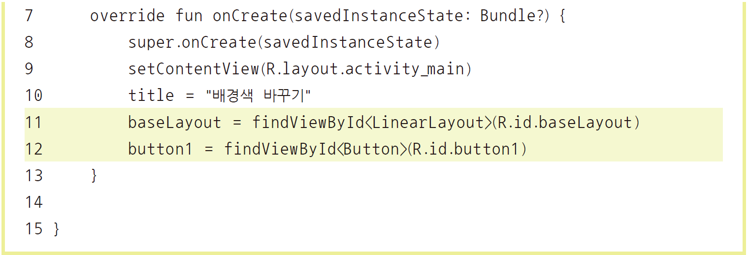
01 XML을 이용한 옵션 메뉴
SECTION 01 메뉴
Kotlin 코드 작성 및 수정
(6) [app]-[java]-[패키지 이름]-[MainActivity]를 열기
(7) 다음 내용을 코딩
activity_main.xml의 레이아웃과 버튼에 대응할 전역변수 2개 선언
메인 함수 onCreate( ) 안에서 위젯 변수 2개에 위젯을 대입

Slide 15
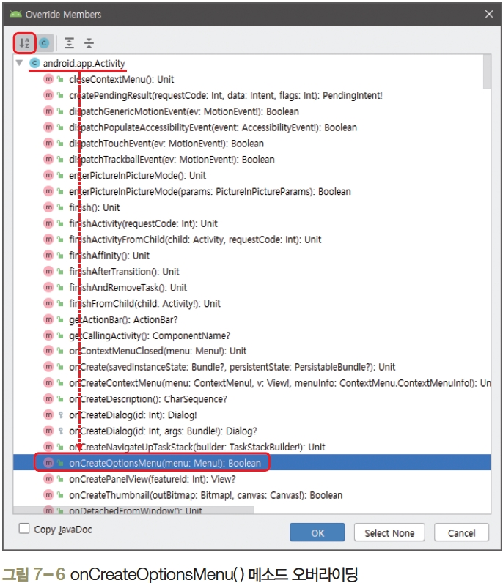
01 XML을 이용한 옵션 메뉴
SECTION 01 메뉴
(8) 옵션 메뉴를 등록하는 메소드 onCreateOptionsMenu( )를 부모 클래스인 Activity 클래스로부터 오버라이딩함
자동 완성 기능 사용
onCreate() 메소드 밖에 커서를 두고 [Code]-[Override Methods]를 선택하고 [android.app.Activity] 하위의 onCreate OptionsMenu() 메소드를 선택함

Slide 16
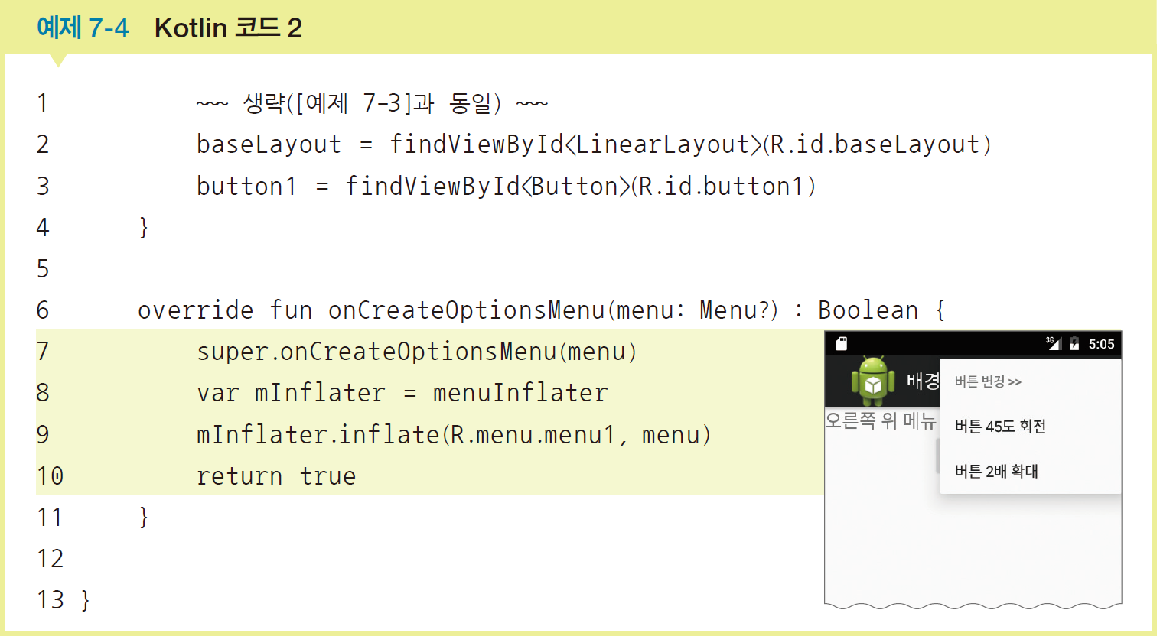
01 XML을 이용한 옵션 메뉴
SECTION 01 메뉴
(9) 자동 완성된 코드에 나머지 코딩

Slide 17
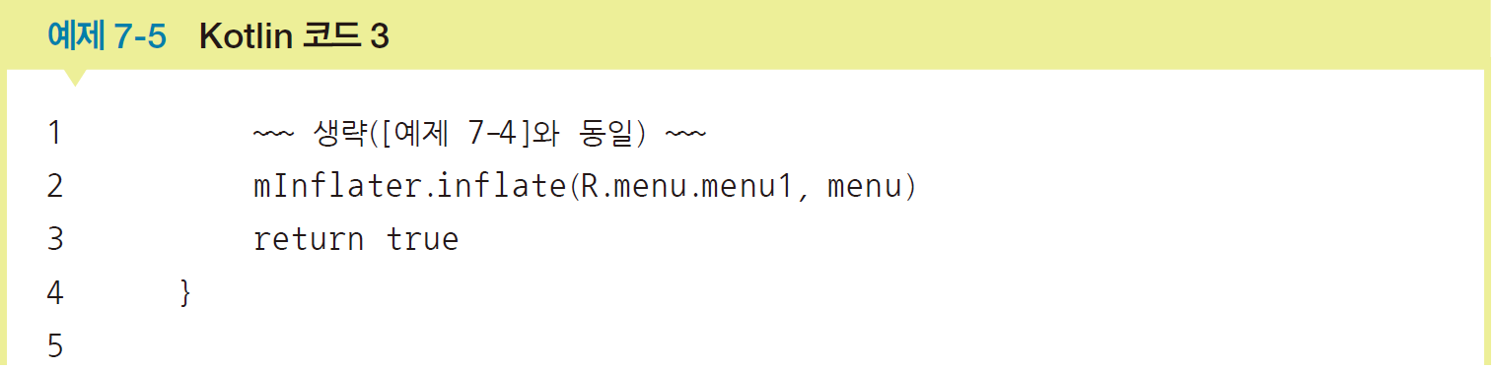
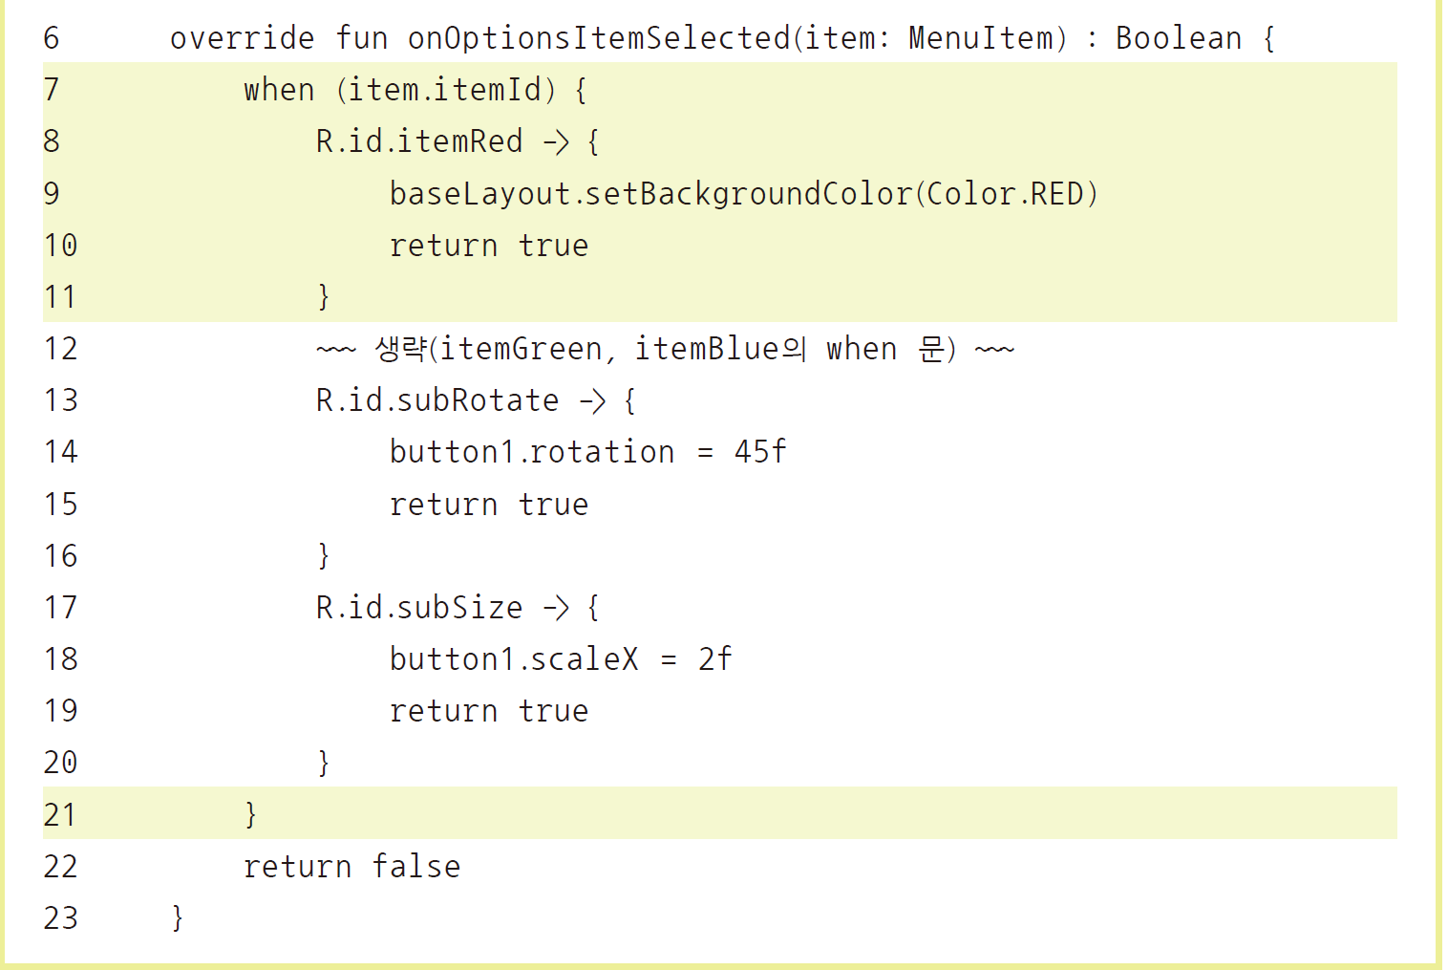
01 XML을 이용한 옵션 메뉴
SECTION 01 메뉴
(10) 메뉴를 클릭했을 때 동작할 메소드 onOptionsItemSelected( )를 코딩
커서를 onCreate() 밖에 두고 [Code]-[Override Methods]를 선택하여 onOptionsItemSelected( )를 자동 완성한 후 when 문을 사용하여 나머지 코딩함

Slide 18
01 XML을 이용한 옵션 메뉴
SECTION 01 메뉴
프로젝트 실행 및 결과 확인
(11) 완성된 코드를 실행한 후 키패드의 메뉴 버튼을 누르고 각 항목을 선택하면 [그림 7-3]과 같이 배경색이나 버튼 모양이 바뀔 것

Slide 19
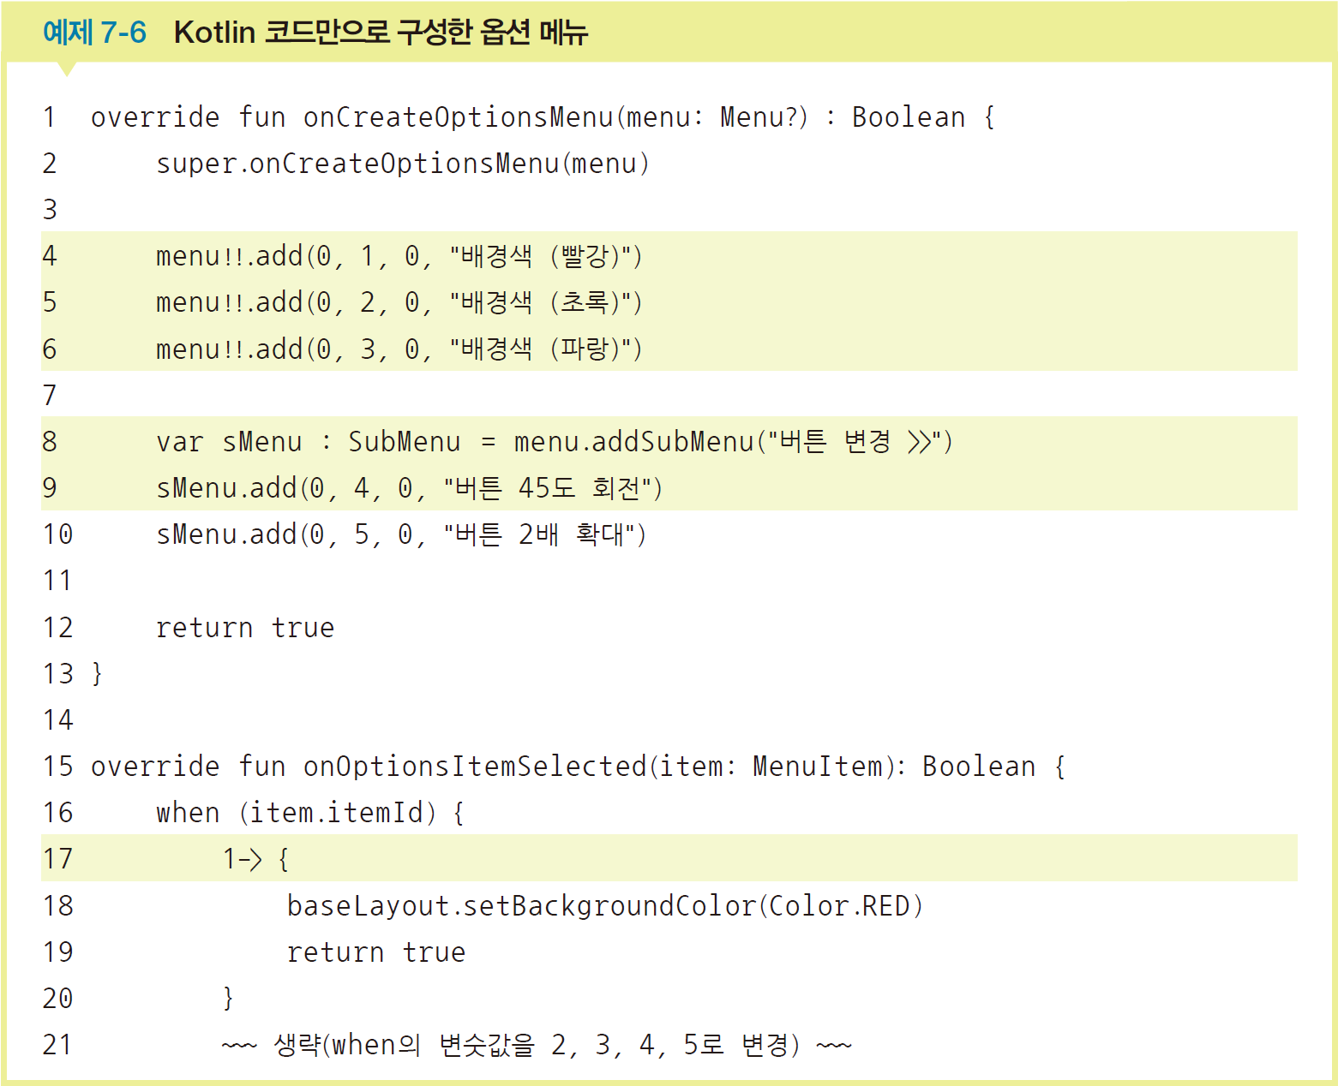
02 Kotlin 코드만 이용한 옵션 메뉴
SECTION 01 메뉴
onCreateOptionsMenu( ) 메소드 안에서 메뉴 XML 파일에 접근하는 대신에 직접 menu.add( ) 메소드로 메뉴 항목을 추가하고 onOptionsItemSelected( ) 메소드의 when 문을 코드에서 지정한 항목의 id 번호로 변경하여 구현

Slide 20
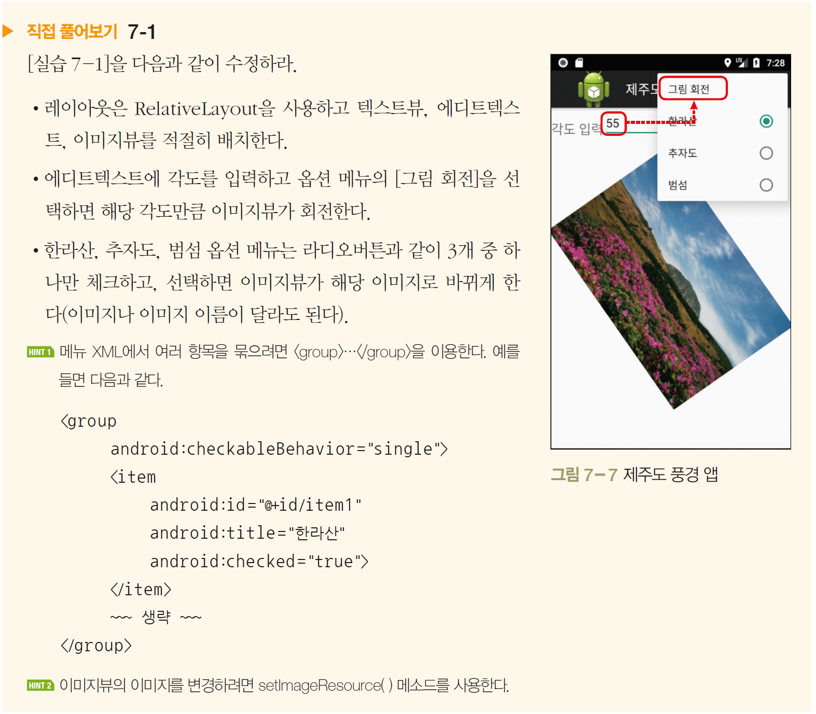
02 Kotlin 코드만 이용한 옵션 메뉴
SECTION 01 메뉴

Slide 21
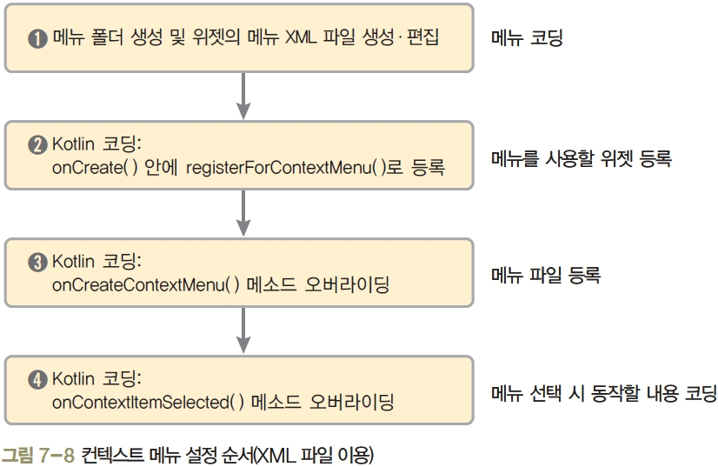
03 XML을 이용한 컨텍스트 메뉴
SECTION 01 메뉴
컨텍스트 메뉴에서 메뉴 XML 파일을 이용하는 방식은 옵션 메뉴와 비슷함
단, 여러 개의 위젯에 메뉴를 설정할 수 있으므로 onCreate( ) 메소드에서 컨텍스트 메뉴를 registerForContextMenu( )로 등록해야 함

Slide 22
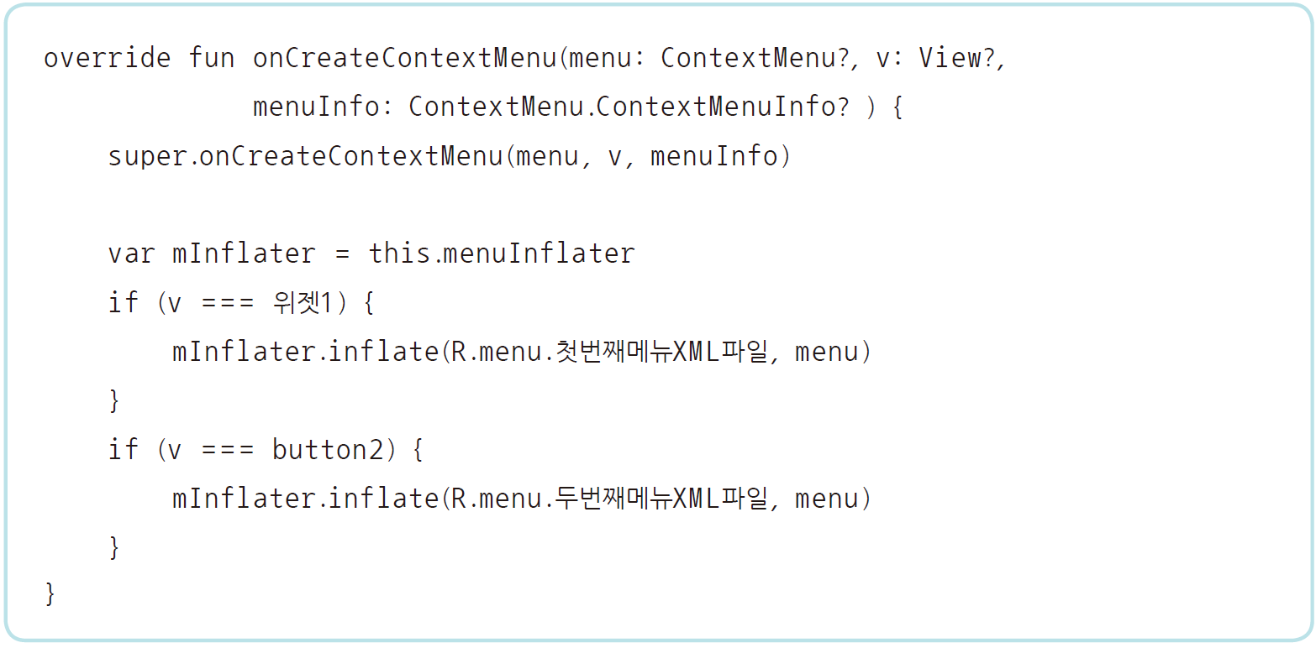
03 XML을 이용한 컨텍스트 메뉴
SECTION 01 메뉴
메뉴 XML 파일은 컨텍스트 메뉴가 나오게 할 위젯마다 별도의 파일로 만들어야 함
메뉴 XML의 문법은 옵션 메뉴와 동일함
onCreateContextMenu( ) 메소드에는 위젯별로 컨텍스트 메뉴가 나타나야 하므로 위젯별 컨텍스트 메뉴를 if 문으로 등록해야 함

Slide 23
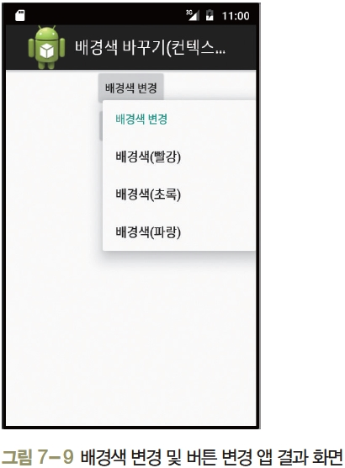
03 XML을 이용한 컨텍스트 메뉴
SECTION 01 메뉴
<실습 7-2> 배경색 변경 및 버튼 변경 앱 만들기
[실습 7-1]과 비슷하게 동작하는 컨텍스트 메뉴 만들어 보기
<배경색 변경>을 롱클릭하면 세 가지 컨텍스트 메뉴가 나옴
<버튼 변경>을 롱클릭하면 버튼을 회전시키거나 크기를 변경하는 두 가지 컨텍스트 메뉴가 나옴
안드로이드 프로젝트 생성
(1) 새 프로젝트 만들기
프로젝트 이름 : ‘Project7_2’
패키지 이름 : ‘com.cookandroid.project7_2’
그 외 규칙은 [실습 2-4]의 (1)~(4)를 따름

Slide 24
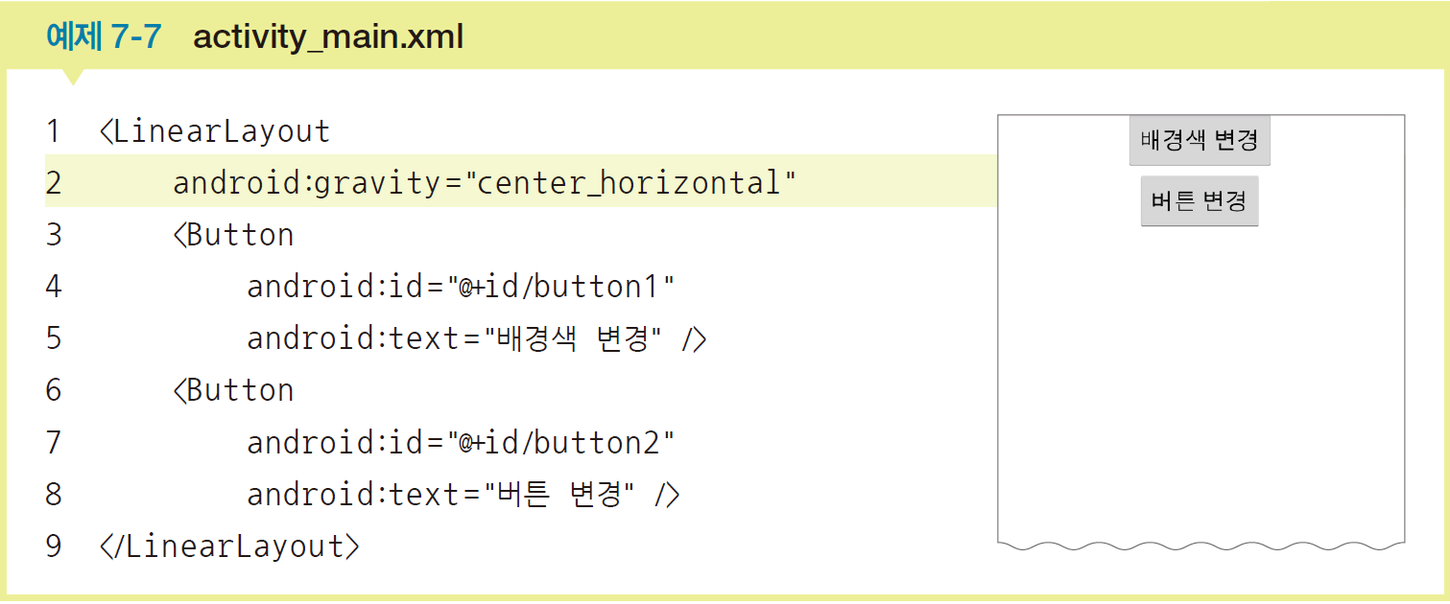
03 XML을 이용한 컨텍스트 메뉴
SECTION 01 메뉴
화면 디자인 및 편집
(2) [app]-[res]-[layout]-[activity_main.xml]을 열고, 아래쪽의 [Text] 탭을 클릭하여 화면을 간단히 코딩함
레이아웃의 id : baseLayout
버튼 2개 생성, 버튼의 id : button1, button2

Slide 25
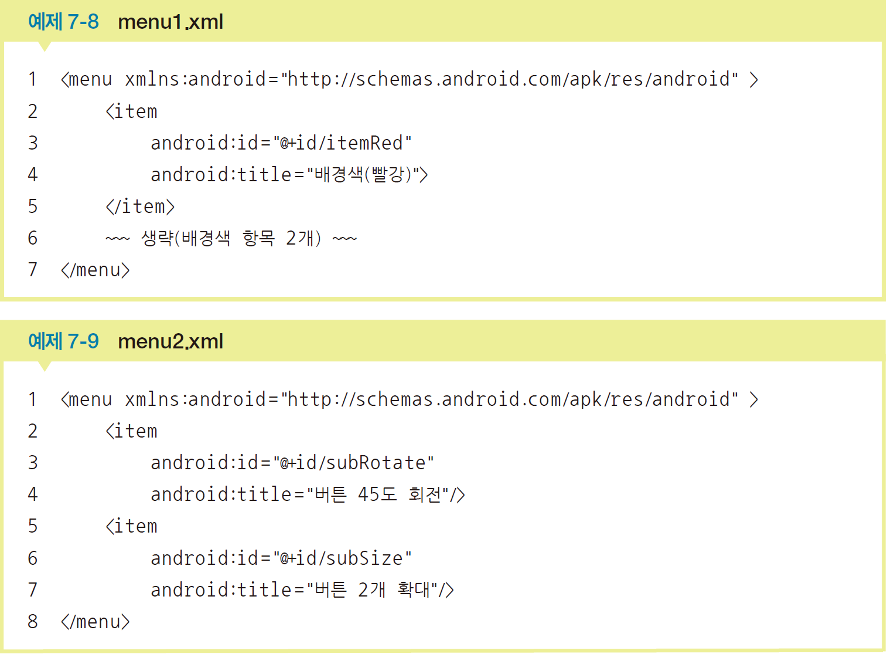
03 XML을 이용한 컨텍스트 메뉴
SECTION 01 메뉴
(3) [res]-[menu] 폴더를 만들고, 폴더에 menu1.xml과 menu2.xml 파일 만들기
(4) menu1.xml은 배경색 변경과 관련된 3개 항목을, menu2.xml은 버튼과 관련된 2개 항목을 생성함
즉 [실습 7-1]에서 1개였던 메뉴 XML 파일을 2개로 분리함.

Slide 26
03 XML을 이용한 컨텍스트 메뉴
SECTION 01 메뉴
Kotlin 코드 작성 및 수정
(5) [app]-[java]-[패키지 이름]-[MainActivity]를 열기
(6) 다음 내용을 코딩
activity_main.xml의 레이아웃과 버튼 2개에 대응할 전역변수 3개 선언
메인 함수 onCreate( ) 안에서 위젯 변수 3개에 위젯 대입
버튼 위젯 변수 2개를 registerForContextMenu( )에 등록

Slide 27
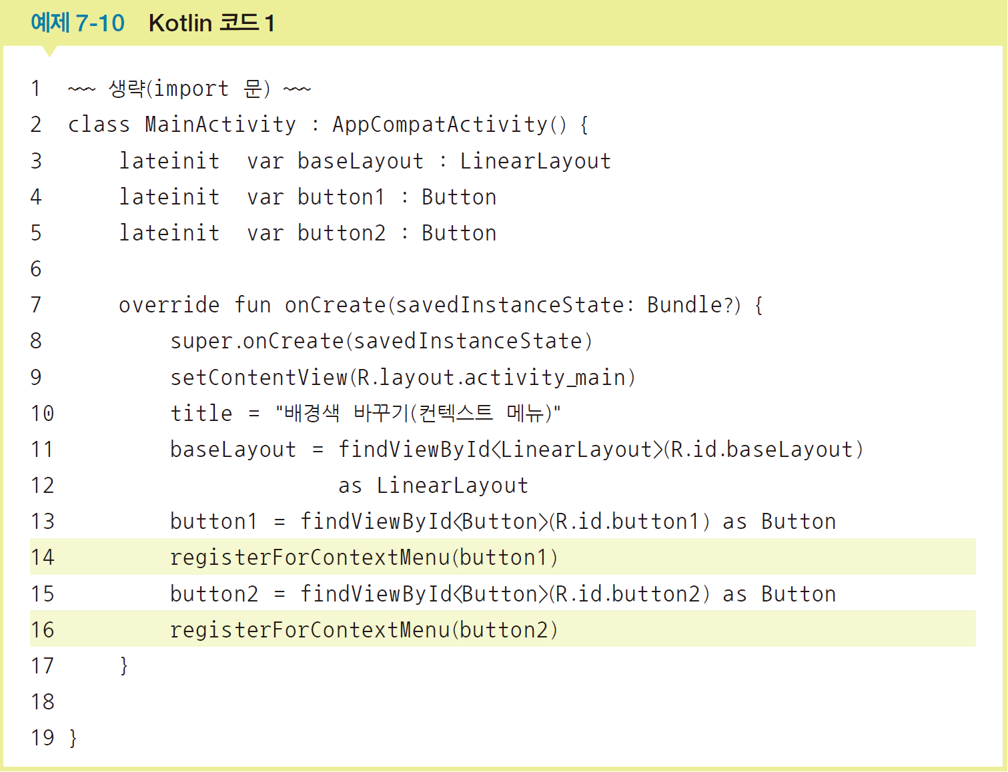
03 XML을 이용한 컨텍스트 메뉴
SECTION 01 메뉴

Slide 28
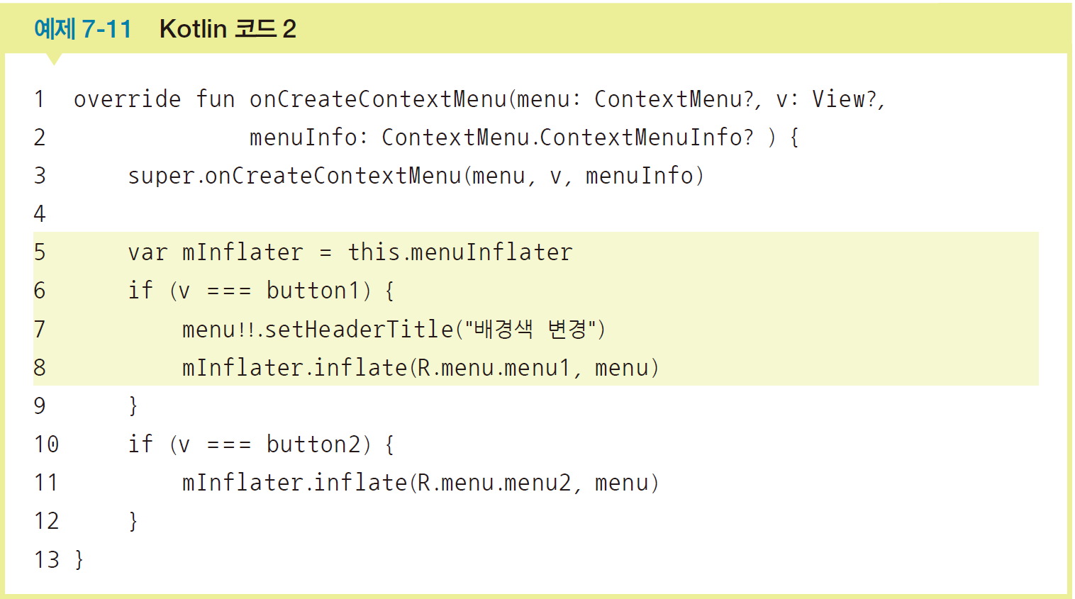
03 XML을 이용한 컨텍스트 메뉴
SECTION 01 메뉴
(7) 컨텍스트 메뉴를 등록하는 메소드 onCreateContextMenu( )를 부모 클래스인 Activity 클래스로부터 오버라이딩함
(8) 자동 완성된 메소드 내부를 코딩함
[실습 7-1]과 비슷하지만 선택한 위젯에 따라 인플레이트하는 메뉴 XML 파일을 다르게 함

Slide 29
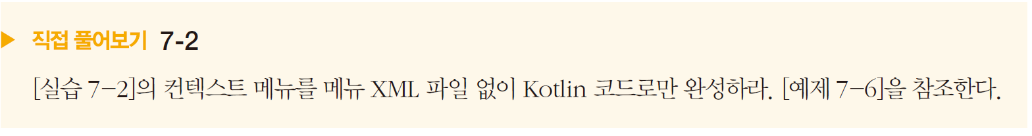
03 XML을 이용한 컨텍스트 메뉴
SECTION 01 메뉴
(9) 실제로 동작할 메소드 onContextItemSelected( )를 같은 방식으로 자동 완성한 후 코딩함
메소드의 내용은 [실습 7-1]의 onOptionsItemSelected( )와 거의 비슷함
단, [예제 7-5]에서 14행과 18행의 button1을 button2로 변경
프로젝트 실행 및 결과 확인
(10) 완성된 코드를 실행하고 각 버튼을 롱클릭하여 컨텍스트 메뉴를 테스트하면 [그림 7-9]와 같음

Slide 30
토스트
SECTION 02 토스트
토스트(toast)
화면에 잠깐 나타났다 사라지는 메시지
사용자가 인식해야 할 작은 메시지를 보여줄 때 사용하면 편리함
프로그래머가 디버깅 용도로 사용하기에도 적당함
토스트의 가장 일반적인 사용 형식
context : 현재 액티비티(화면)를 표시하기 위해 this를 주로 사용
버튼을 클릭했을 때 내 부 클래스에서 토스트를 출력하기 위해 applicationContext를 사용
duration : 화면에 나타나는 시간
Toast.LENGTH_LONG 또는 Toast.LENGTH_SHORT 중 하나 사용
show() : 생성된 토스트를 화면에 보여주기 위함.

Slide 31
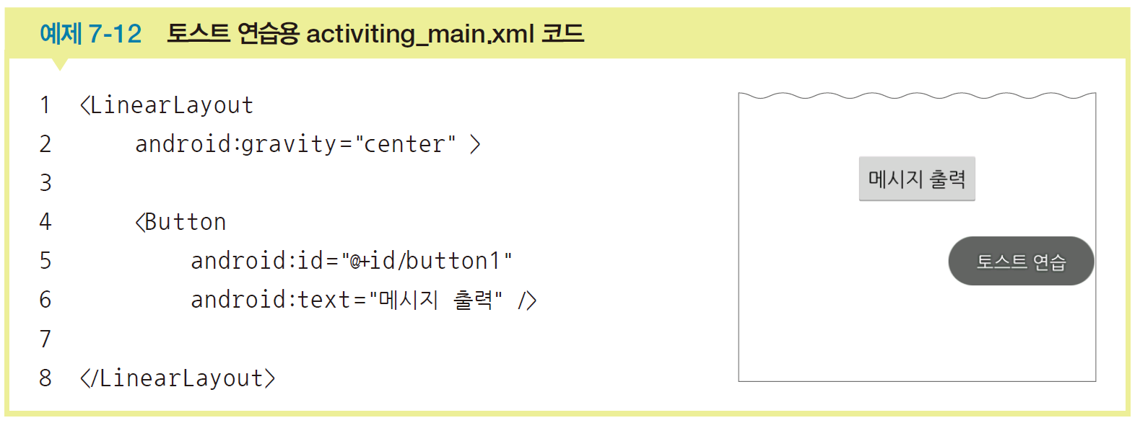
토스트
SECTION 02 토스트
토스트는 기본적으로 화면의 중앙 하단 부근에 나타남
setGravity( ) 메소드 : 사용하면 위치를 변경함
gravity : 화면의 상단, 중앙, 하단 등을 지정
xOffset, yOffset : 떨어진 거리를 나타냄

Slide 32
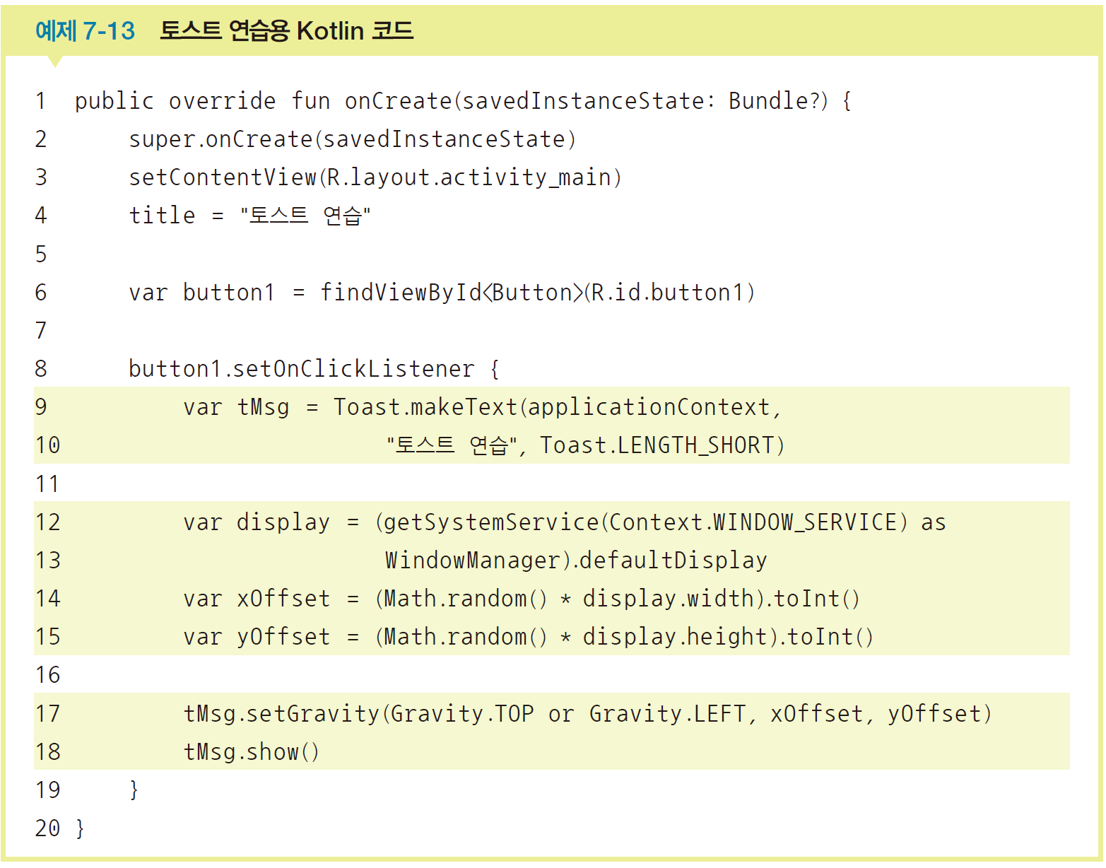
토스트
SECTION 02 토스트

Slide 33
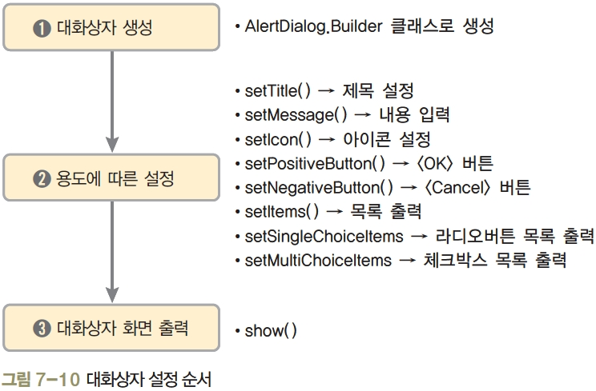
01 기본 대화상자
SECTION 03 대화상자
대화상자(dialog)
화면에 메시지를 나타낸 후 확인이나 취소 같은 사용자의 선택을 받아들이 는 경우에 사용함
토스트보다 좀 더 강력한 메시지를 보여줄 때 적당함
사용자에게 내용을 좀 더 확실히 주지시켜야 할 때 혹은 계속 진행할지 여부를 선택하게 할 때 사용함

Slide 34
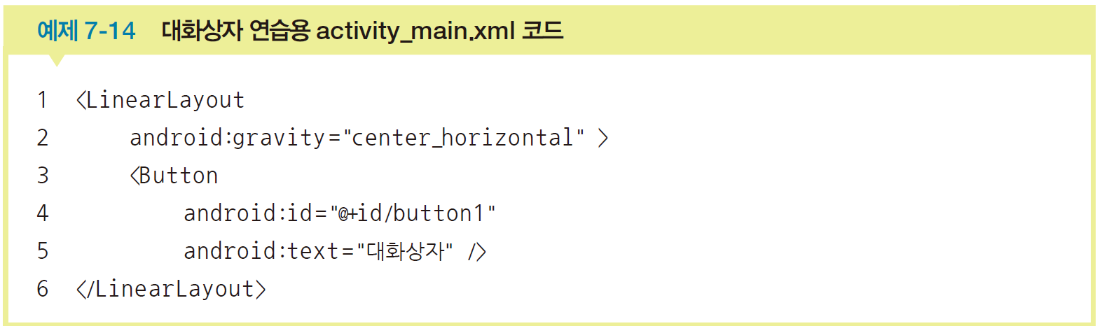
01 기본 대화상자
SECTION 03 대화상자
AlertDialog.Builder 클래스
안드로이드에서 대화상자를 생성할 때 주로 사용는 클래스
다양한 메소드를 이용하여 대화상자를 꾸미고 최종적으로는 show() 메소드로 대화상자를 화면에 보이도록 함

Slide 35
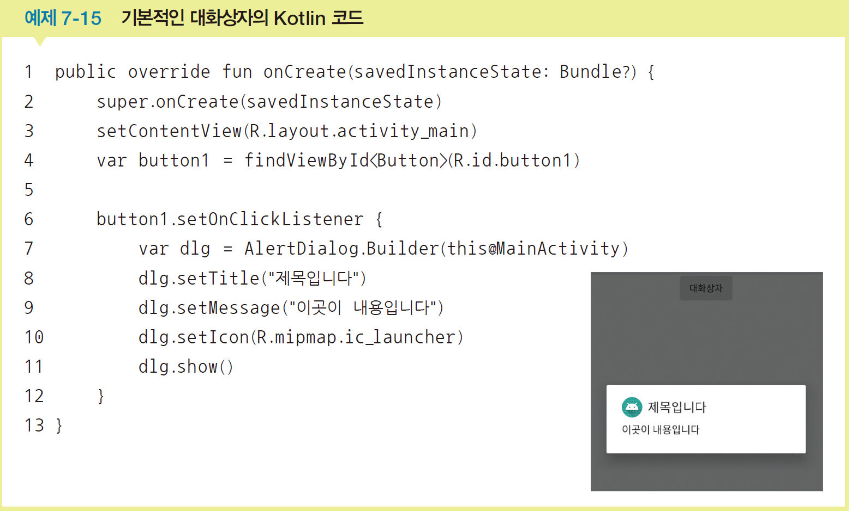
01 기본 대화상자
SECTION 03 대화상자

Slide 36
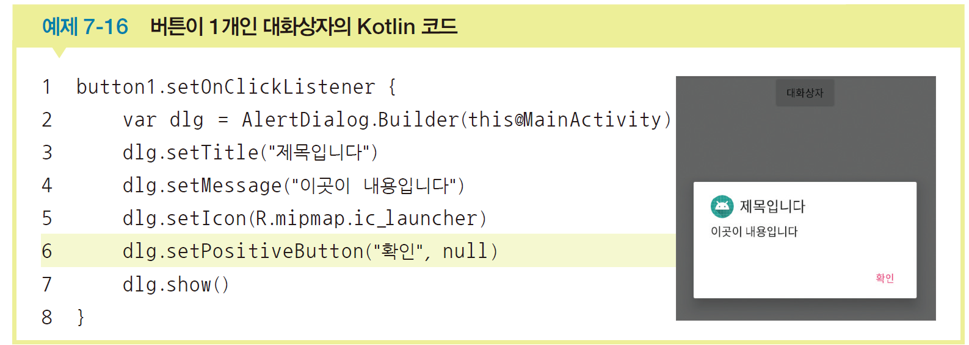
01 기본 대화상자
SECTION 03 대화상자
setPositiveButton( ) 메소드
<확인>이나 <닫기>를 1개만 사용할 때 사용
setPositiveButton(“문자열”, 람다식) 형태로 사용
현재는 람다식 부분에 null을 입력했으므로 <확인>을 클릭해도 대화상자만 닫힐 뿐 아무 동작도 일어나지 않음

Slide 37
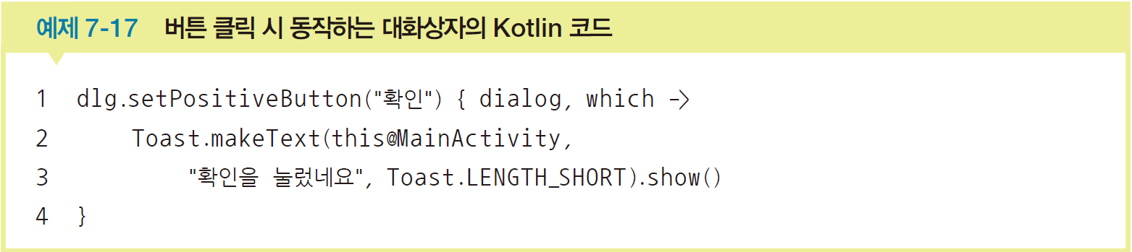
01 기본 대화상자
SECTION 03 대화상자
<확인>을 클릭한 후 다음 동작을 해야 하는 경우 [예제 7-16]의 6행을 다음과 같이 수정함
<확인>과 <취소> 버튼이 있는 대화상자를 만들려면 setNegativeButton( ) 메소드를 추가함
형식은 setPositiveButton( )과 동일함

Slide 38
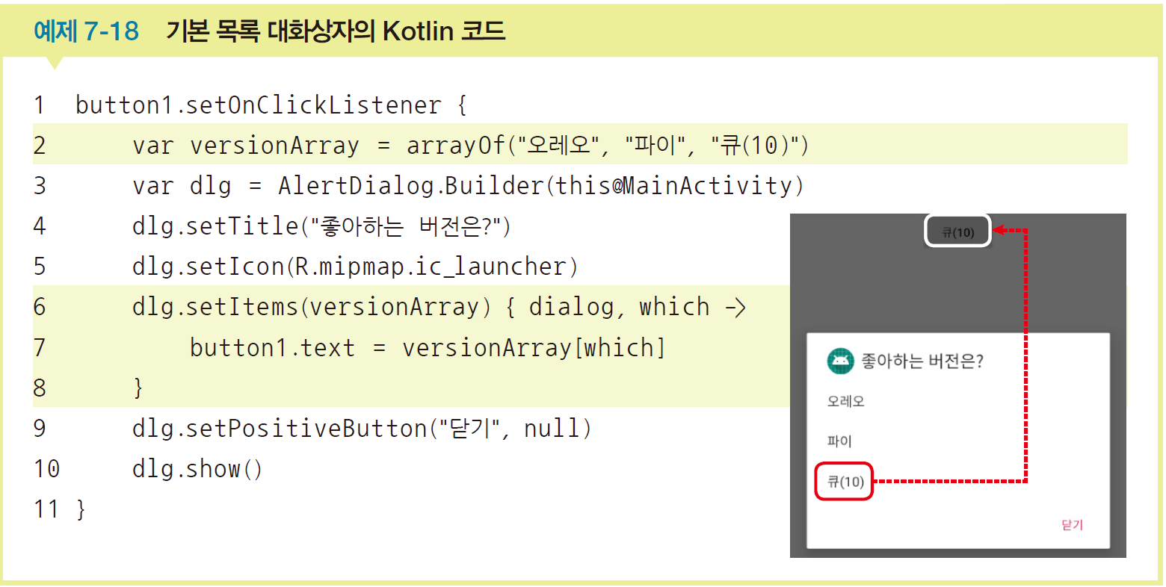
02 목록 대화상자
SECTION 03 대화상자
대화상자에 리스트 형태의 목록을 출력하고 그중 하나를 선택하게 할 수 있는 예제

Slide 39
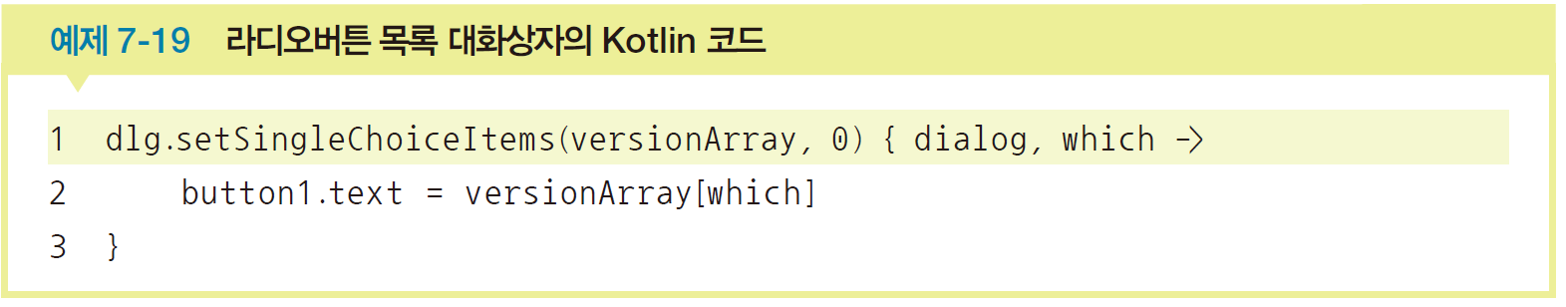
02 목록 대화상자
SECTION 03 대화상자
setSingleChoiceItems( )
항목을 선택해도 대화상자가 닫히지 않도록 setItems( ) 대신 사용
라디오버튼과 같은 형태로 출력됨
setSingleChoiceItems(문자열 배열, 초기 선택 인덱스) { }로 파라미터가 2개임

Slide 40
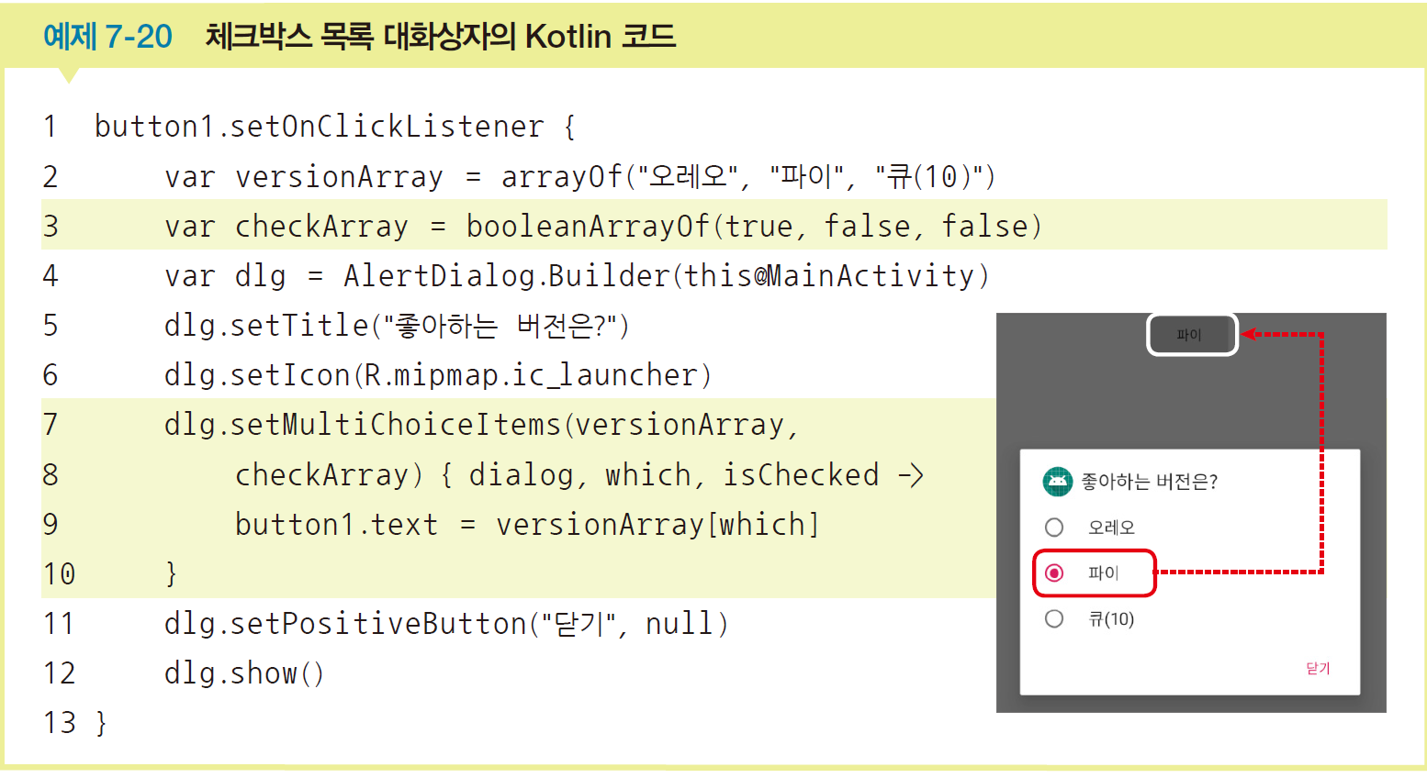
02 목록 대화상자
SECTION 03 대화상자
setMultiChoiceItems( )
여러 개를 동시에 선택할 때 사용
체크박스 형태로 표시 됨

Slide 41
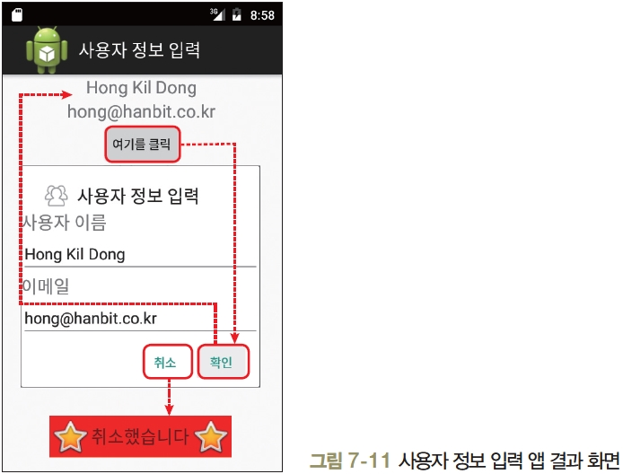
02 목록 대화상자
SECTION 03 대화상자
<실습 7-3> 사용자 정보 입력 앱 만들기
그림과 색상이 들어간 토스트, 사용자 정보를 입력받는 대화상자를 만들어보기
안드로이드 프로젝트 생성
(1) 새 프로젝트 만들기
프로젝트 이름 : ‘Project7_3’
패키지 이름 : ‘com.cookandroid.project7_3’
그 외 규칙은 [실습 2-4]의 (1)~(4)를 따름

Slide 42
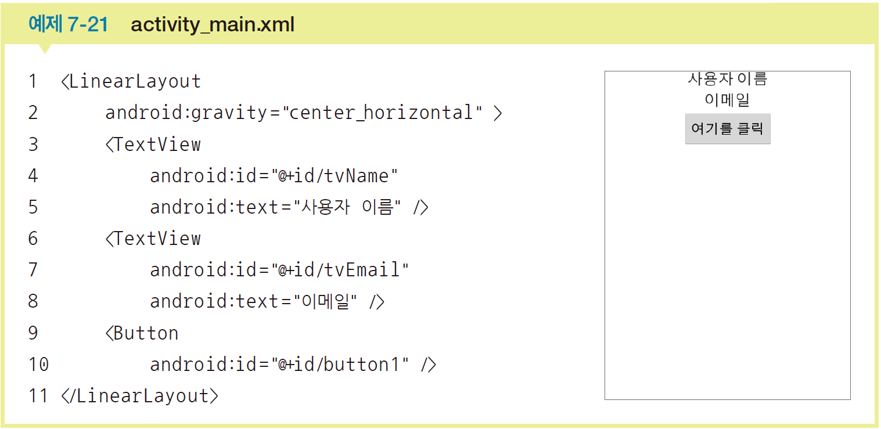
02 목록 대화상자
SECTION 03 대화상자
화면 디자인 및 편집
(2) [app]-[res]-[layout]-[activity_main.xml]을 열고, 아래쪽의 [Text] 탭을 클릭하여 화면을 간단히 코딩함
텍스트뷰 2개와 버튼 1개 생성
위젯의 id : tvName, tvEmail, button1

Slide 43
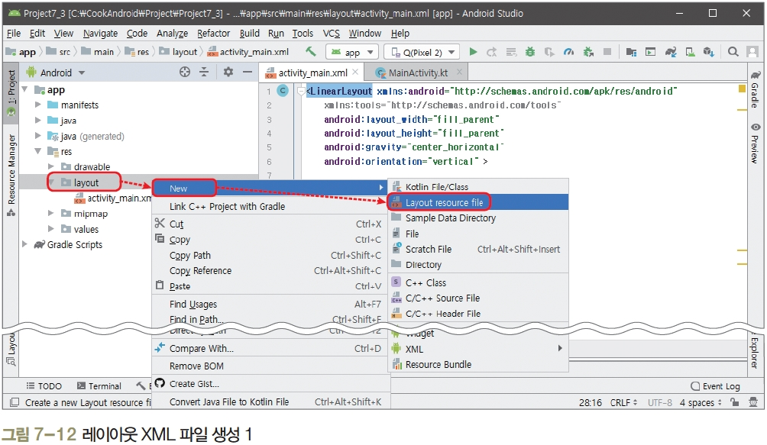
02 목록 대화상자
SECTION 03 대화상자
(3) 대화상자에서 사용할 레이아웃 XML 파일 만들기
[app]-[res]-[layout]에서 마우스 오른쪽 버튼을 클릭하고 [New]-[Layout resource file]을 선택

Slide 44
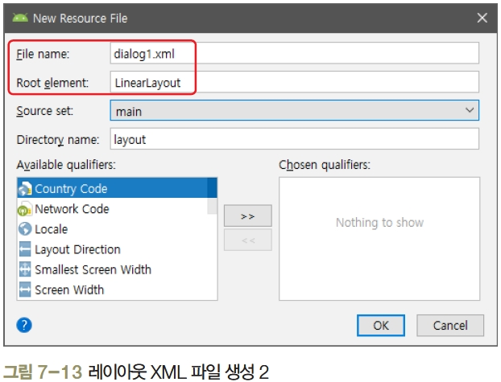
02 목록 대화상자
SECTION 03 대화상자
(4) [New Resource File] 창에서 아래 내용을 입력하고 <OK> 클릭
File name : ‘dialog1.xml’
Root element : ‘Linear Layout’

Slide 45
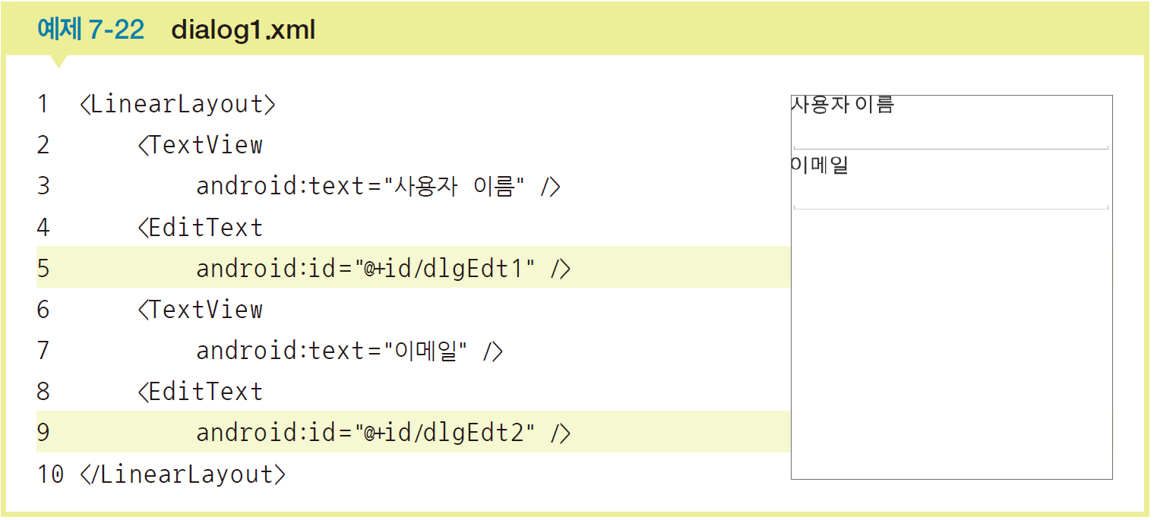
02 목록 대화상자
SECTION 03 대화상자
(5) 대화상자용 dialog1.xml 파일을 코딩함
텍스트뷰, 에디트텍스트, 텍스트뷰, 에디트텍스트의 순서로 생성
에디트텍스트의 위젯 id : dlgEdt1, dlgEdt2

Slide 46
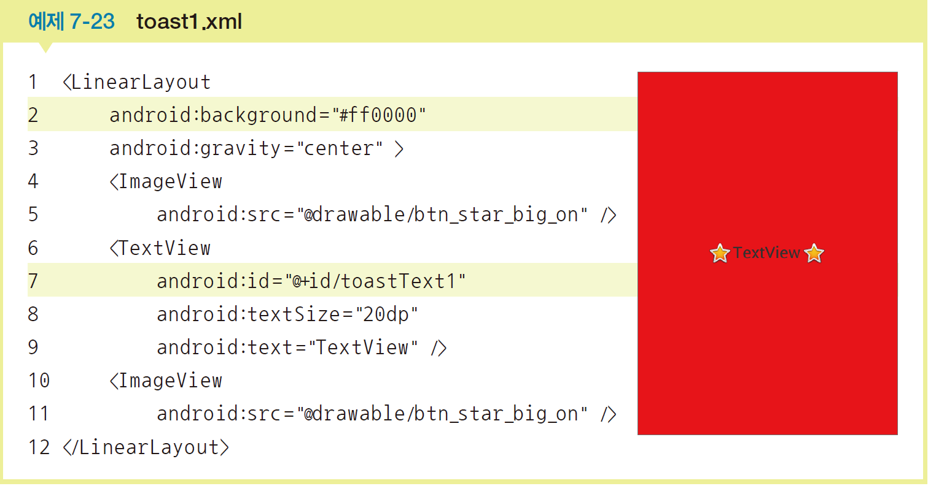
02 목록 대화상자
SECTION 03 대화상자
(6) dialog1.xml과 같은 방식으로 toast1.xml 파일을 생성하고 코딩함. 먼저 토스트에 표시 될 그림 파일을 drawable 폴더에 복사해놓음
이미지뷰, 텍스트뷰, 이미지뷰의 순서로 생성함
텍스트뷰의 id : toastText1
레이아웃의 배경을 빨간색으로 지정

Slide 47
02 목록 대화상자
SECTION 03 대화상자
Kotlin 코드 작성 및 수정
(7) [app]-[java]-[패키지 이름]-[MainActivity]를 열기
(8) 다음 내용을 코딩
activity_main.xml의 텍스트뷰 2개, 버튼 1개에 대응할 전역변수 3개 선언
dialog1.xml의 에디트텍스트에 대응할 전역변수 2개 선언
toast1.xml의 텍스트뷰 1개에 대응할 전역변수 1개 선언
dialog1.xml과 toast1.xml을 인플레이트할 뷰 변수 2개 선언
메인 함수 onCreate( ) 안에서 activity_main.xml의 위젯 변수 3개에 위젯 대입

Slide 48
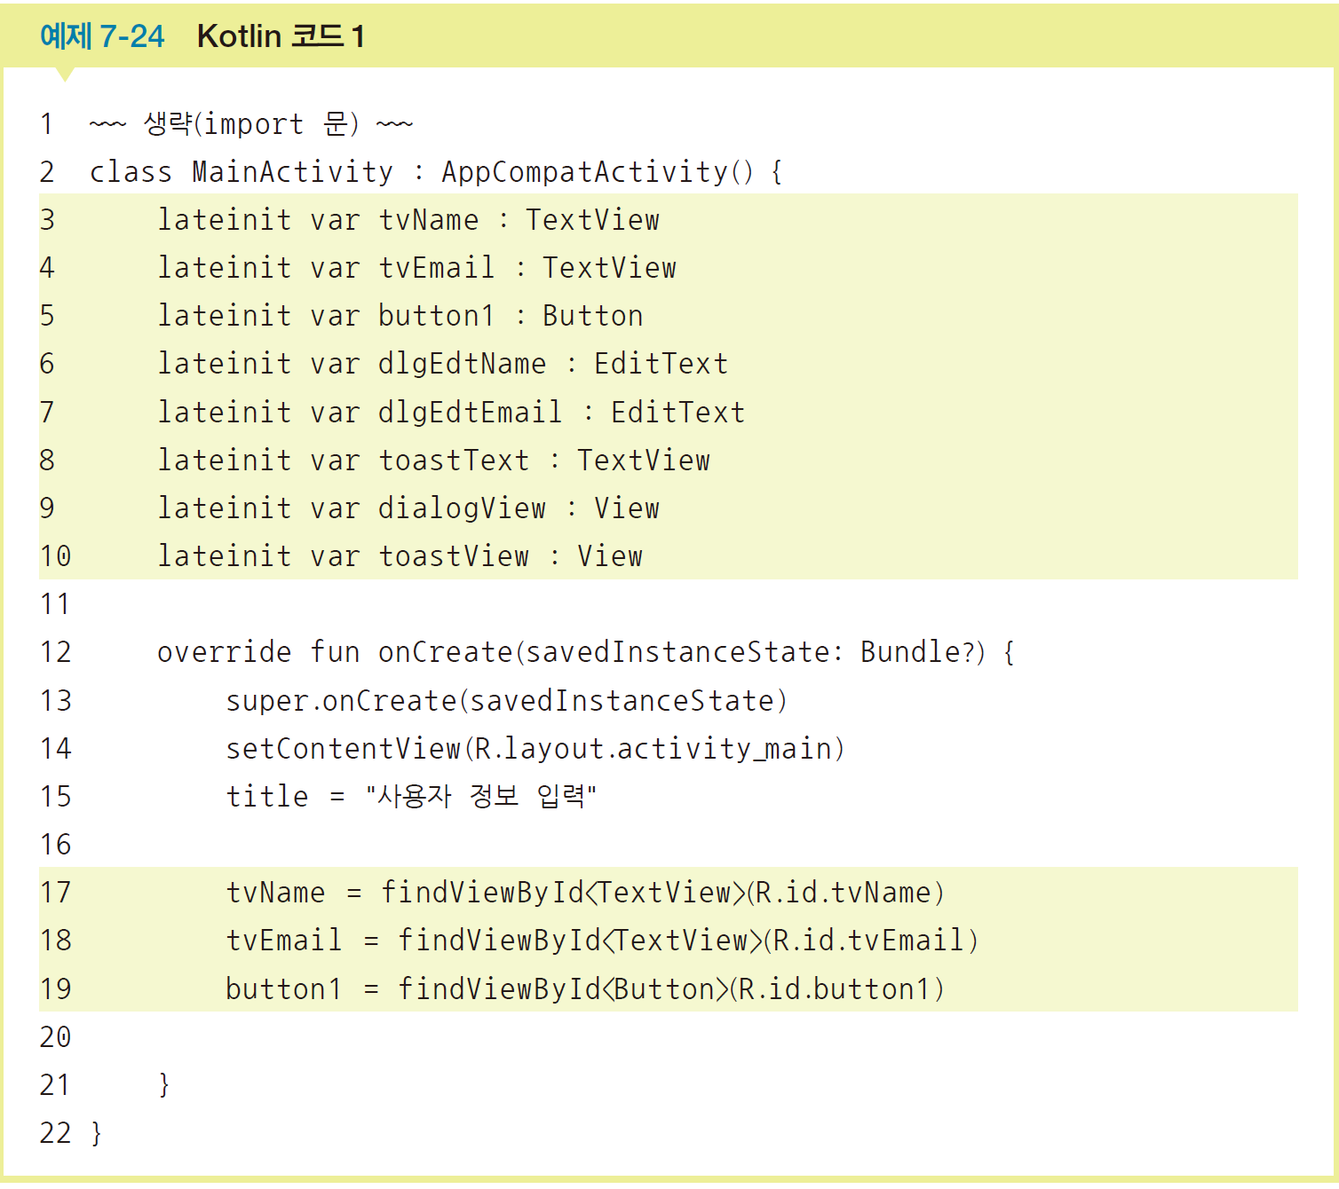
02 목록 대화상자
SECTION 03 대화상자

Slide 49
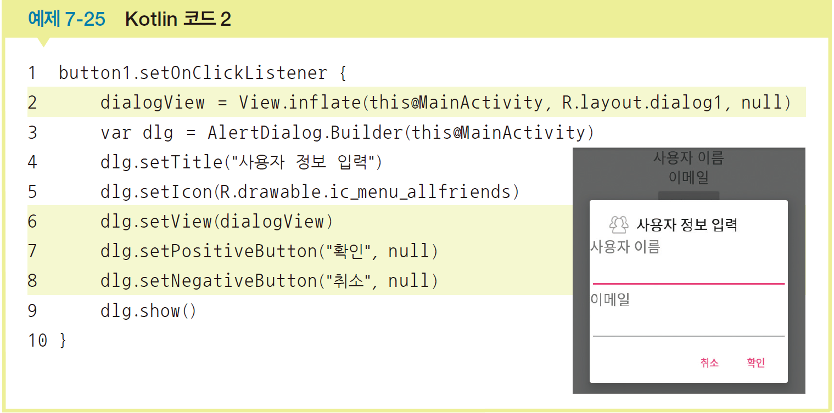
02 목록 대화상자
SECTION 03 대화상자
(9) onCreate() 메소드 안에 코딩함
button1 변수를 클릭했을 때의 람다식을 작성
onClick() 메소드 안에 대화상자를 만들고 <확인>과 <취소>를 추가
<확인>, <취소>를 클릭했을 때 실행할 내용에는 일단 null을 입력
실행한 후 버튼을 클릭하면 dialog1.xml의 내용이 대화상자로 나타남

Slide 50
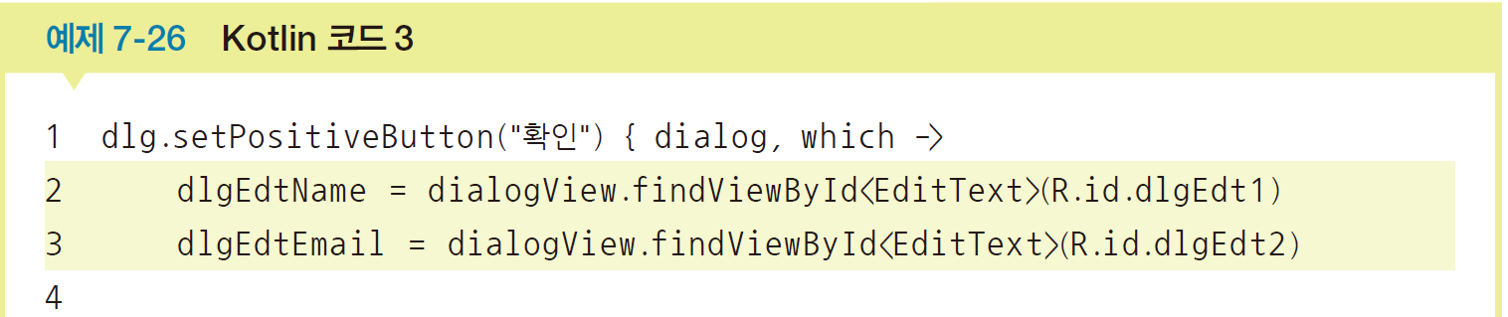
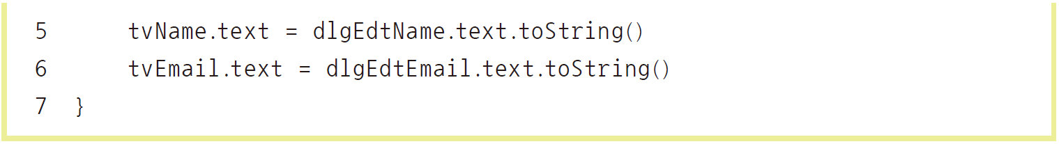
02 목록 대화상자
SECTION 03 대화상자
(10) 대화상자의 <확인>을 클릭하면 대화상자에서 입력한 사용자 이름과 이메일이 메인 화면 (activity_main.xml)의 텍스트뷰에 쓰이도록 코딩함
[예제 7-25]의 7행을 다음 코드로 대체

Slide 51
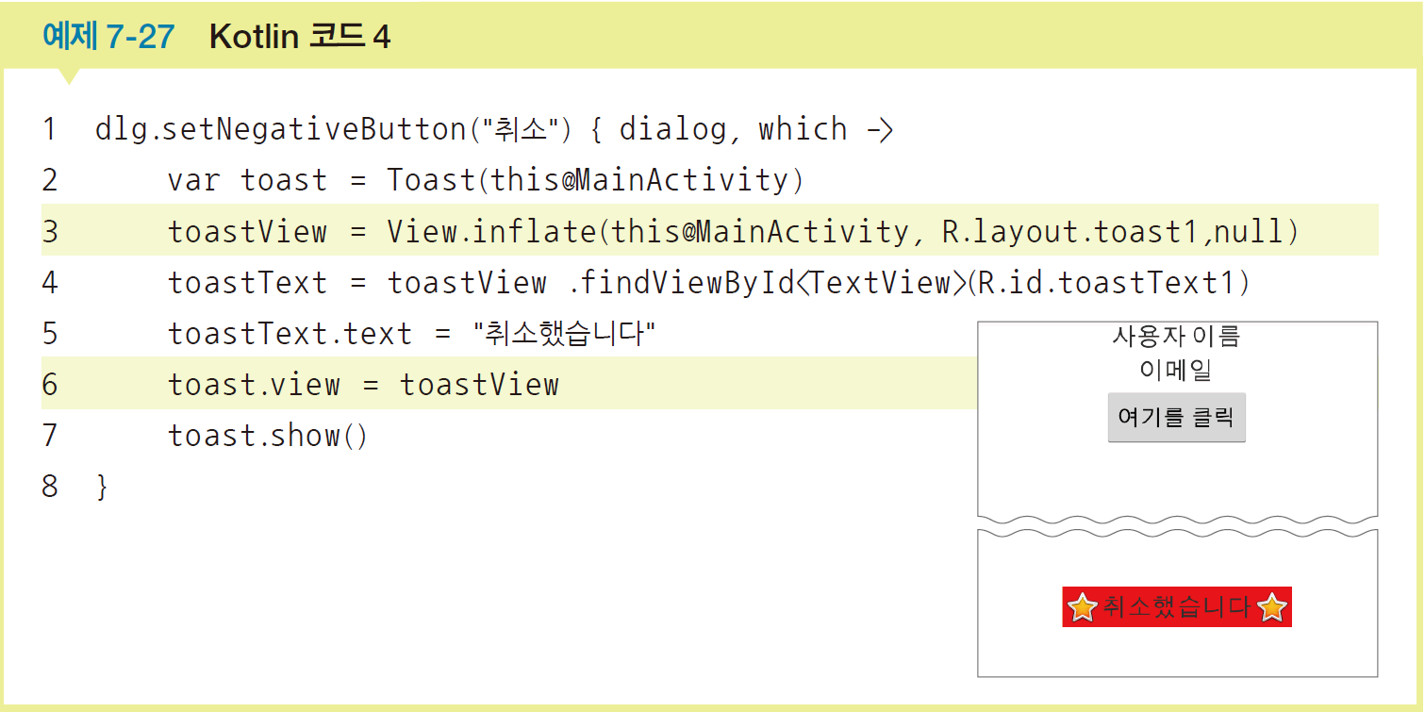
02 목록 대화상자
SECTION 03 대화상자
(11) 대화상자의 <취소>를 클릭했을 때 toast1.xml이 토스트 메시지로 나오도록 설정
역시 toast1.xml을 인플레이트하는 방식을 사용
프로젝트 실행 및 결과 확인
(12) 완성된 코드를 실행하고 버튼을 클릭하여 대화상자와 토스트를 테스트하면 [그림 7-11]과 같음

Slide 52
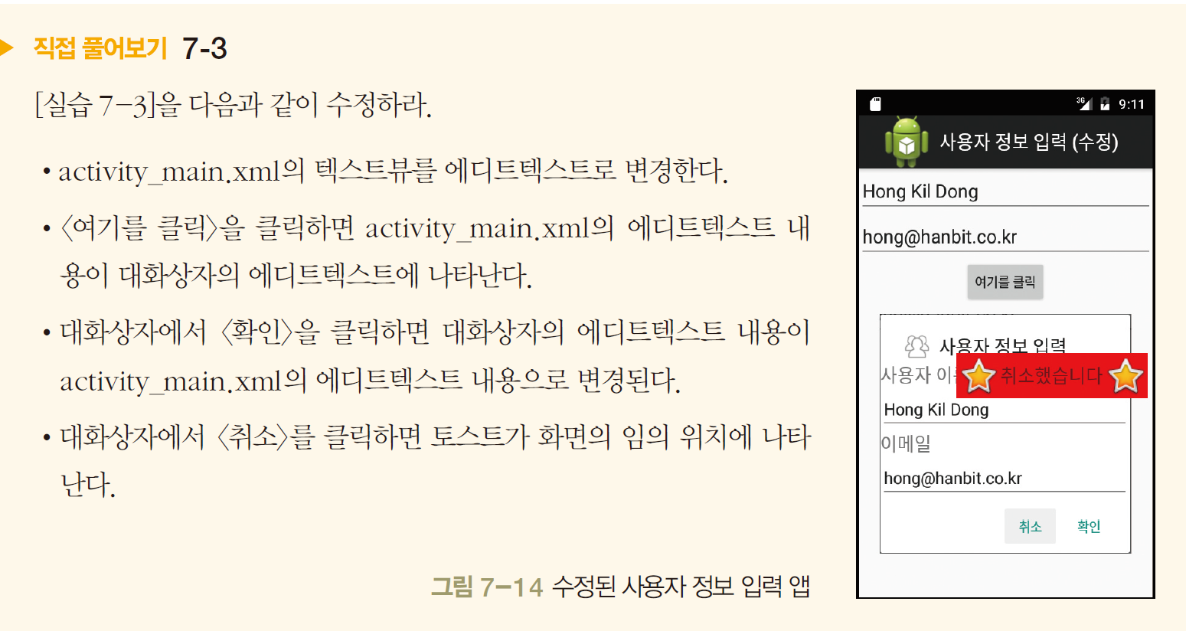
02 목록 대화상자
SECTION 03 대화상자

